Slide 1
МБОУ «Акташская СОШ им. Ст. Мохова» Семинар «Формирующее оценивание. Инструменты»
Подготовили:
Михайлова Н. В.
Цыбульских Л. Р.
Петрова Л. Л.
Курамагомедова В. И.

Slide 3
Два вида оценивания

Slide 4
Формирующее оценивание позволяет учителю:
четко сформулировать образовательный результат, подлежащий формированию и оценке в каждом конкретном случае, и организовать в соответствии с этим свою работу;
сделать учащегося субъектом образовательной и оценочной деятельности;
Педагог становится помощником обучающегося, менеджером учебного процесса вместо носителя знаний

Slide 5
Формирующее оценивание для обучающегося:
видит свой учебный прогресс,
чувствует ответственность за свою учебную работу,
стремится выполнять ее качественно,
понимает и использует связи между учебной программой, учебными мероприятиями и оцениванием,
формулирует свои учебные ожидания, а затем определяет оправдались ли они,
может завершить освоение материала раньше и перейти к освоению углубленной программы,
готов к учебе на протяжении всей жизни.

Slide 14
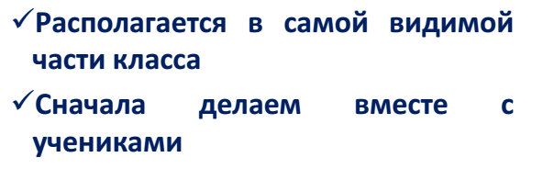

Slide 17
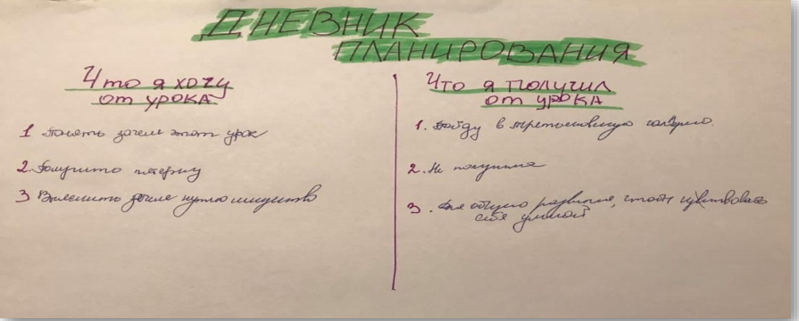

Slide 19
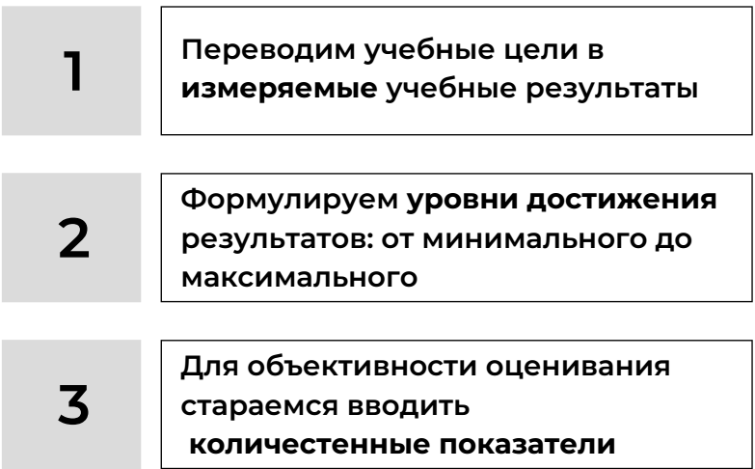

Slide 25
